Slide 1







HR-buddy
BezZevsovi

Slide 2


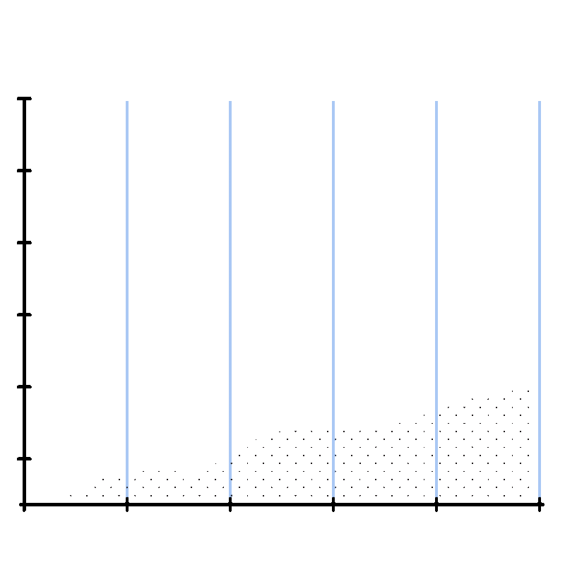

Проблем и
настоящи решения

Slide 3




Цел на проекта
„Хакни“ финансовото бъдеще на своята компания

Slide 4




Вашето решение

Slide 5




Как работи проектът?

Slide 6















Архитектура

Slide 7


Демо

Slide 8





Процес на работа
Деплоймънт
Разпределяне
Идея
Разработка

Slide 9
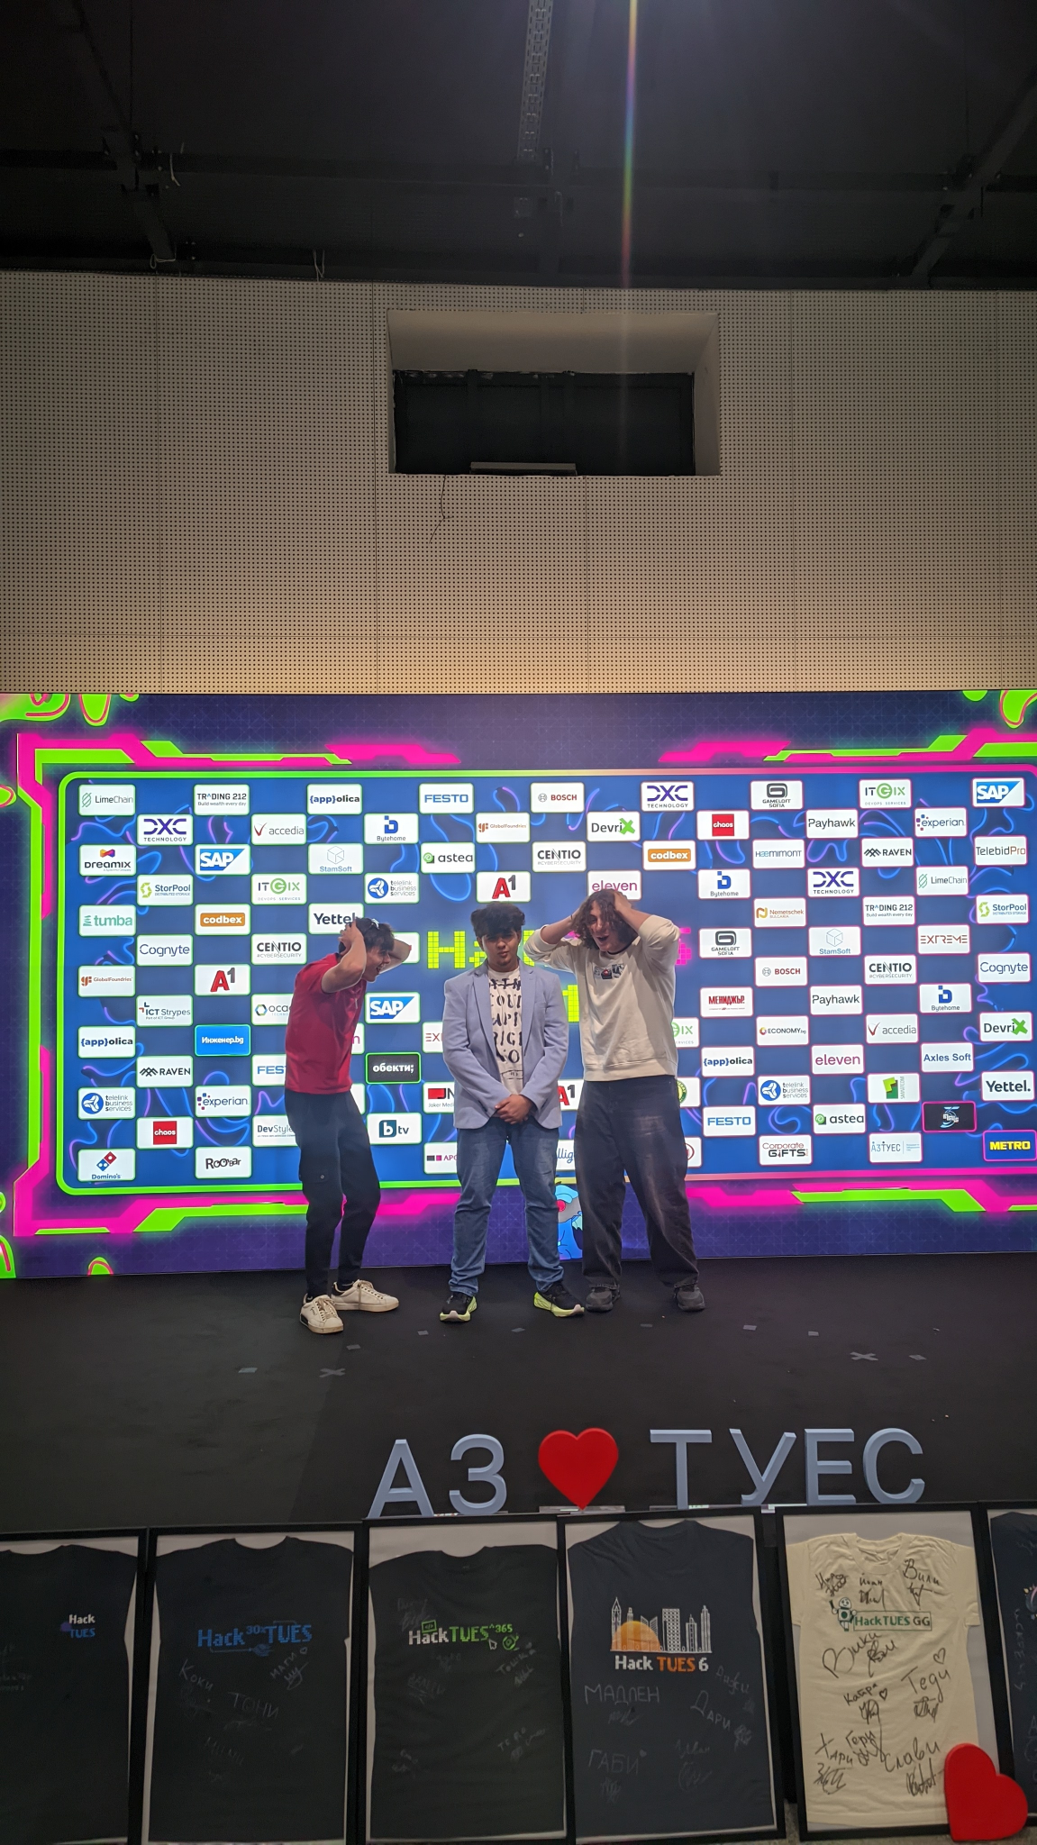
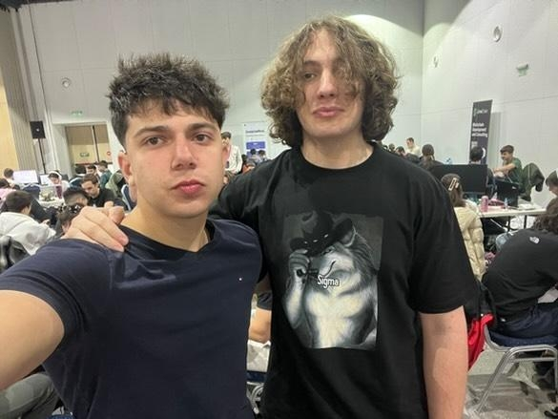
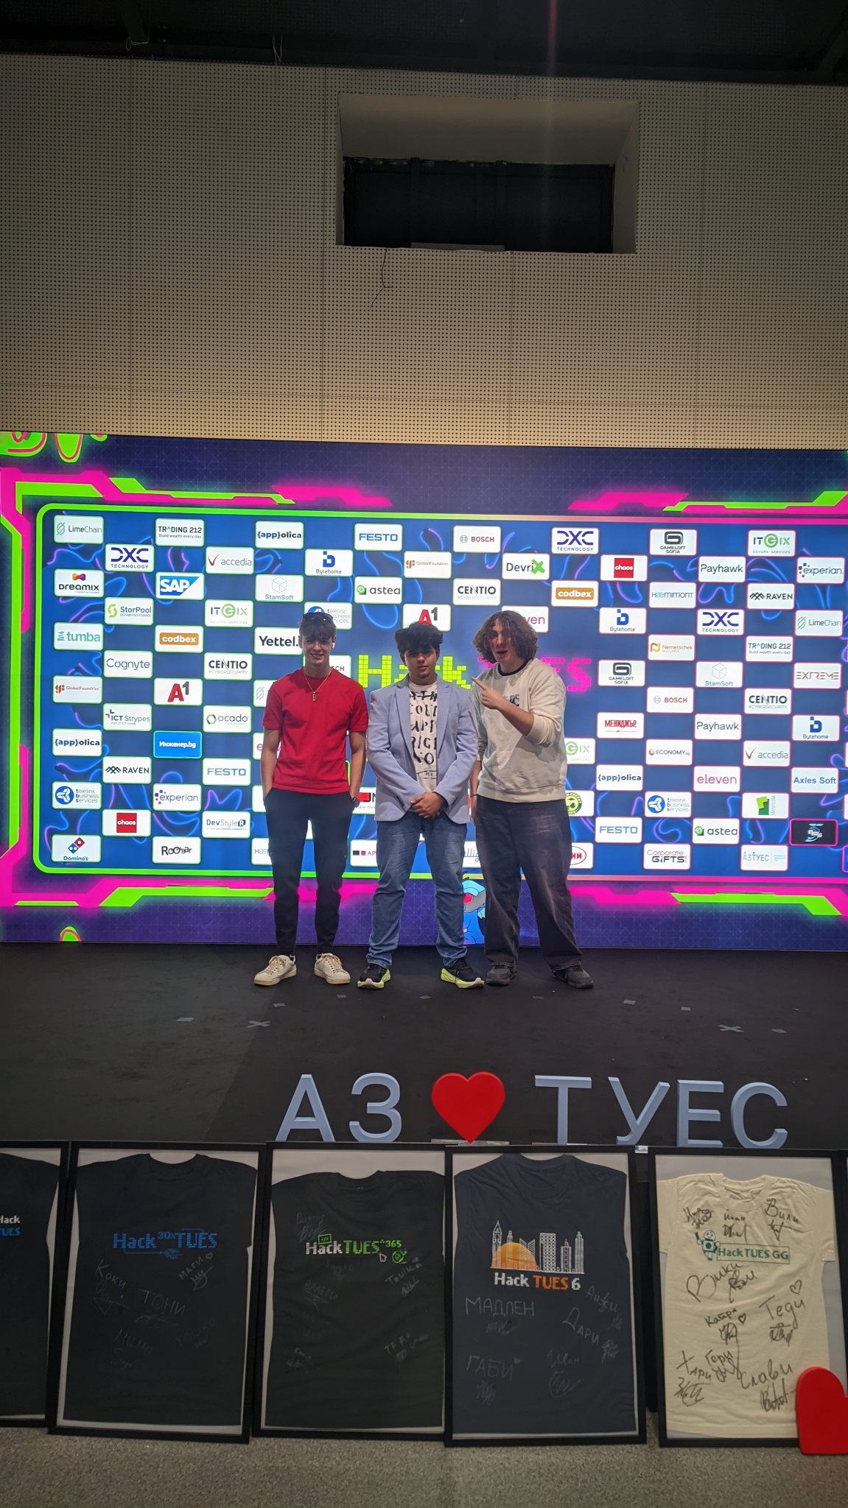
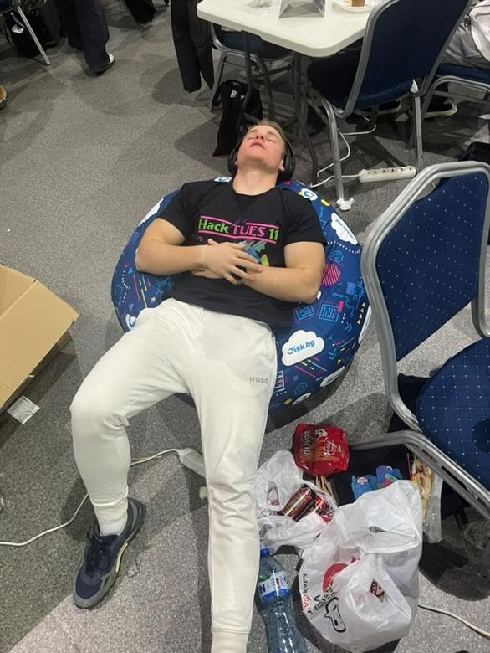
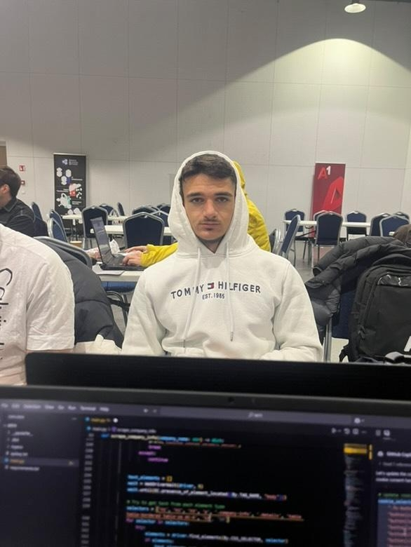

Вашето преживяване

Slide 10
Благодарим ви
за вниманието!

